Slide 1

吃了么 项目介绍
组员： 韦锡宇、徐致远、张皓禹、黄佳惠
徐嘉阳、吴苏桓、傅珂琳、马佳媛

Slide 2
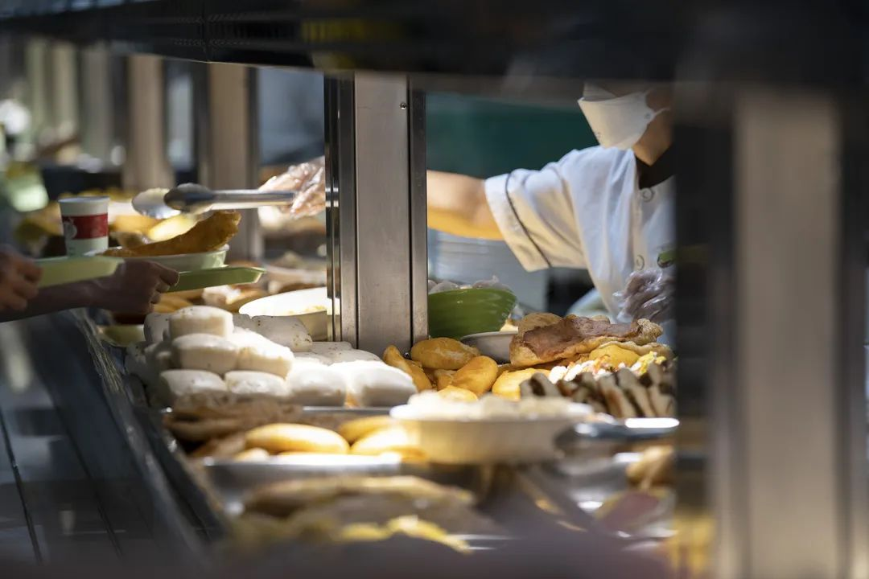
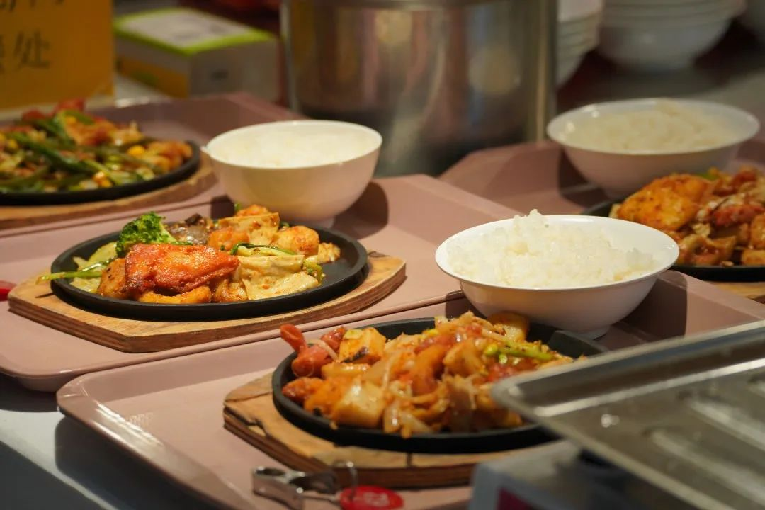
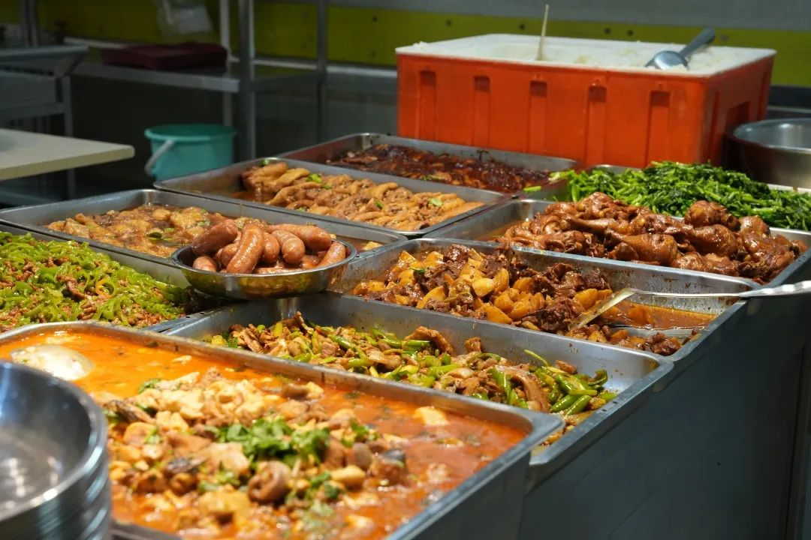
每一天，当面对“吃什么，去哪吃”的“灵魂拷问”时，
相信每一个北大人都会给出不一样的答案，
最爱的食堂，最中意的菜品和味道，都是北大生活必不可少的部分。

Slide 3

产品简介
一款专属PKUer的健康饮食软件

Slide 4
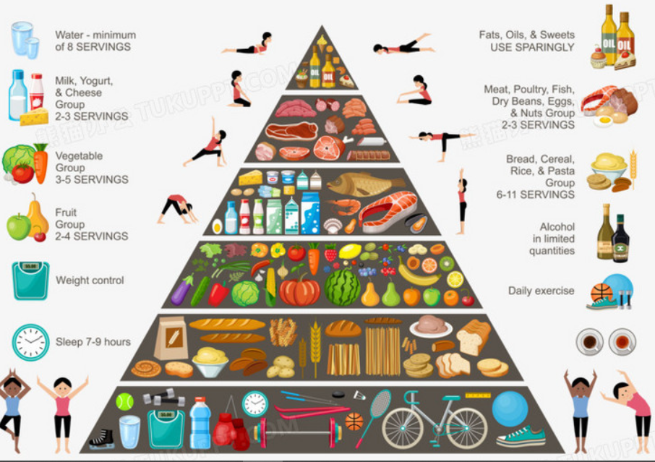








在 吃了么， 你可以：
get个性化健康食谱推荐
掌握一线全面的美食信息
记录每日卡路里指数
打卡交流爆款美食
交到志趣相投的新朋友

Slide 5
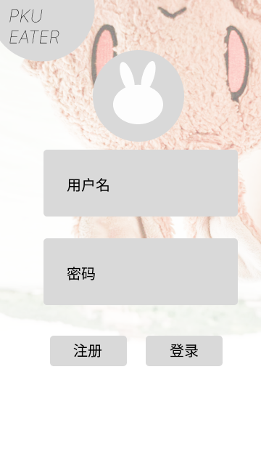

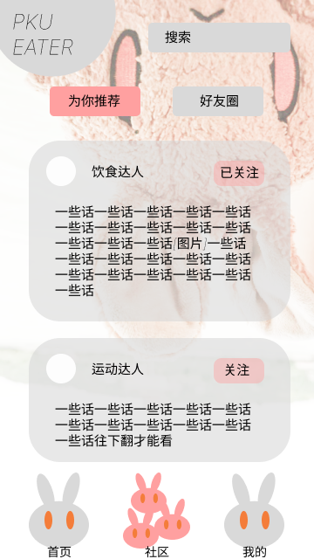
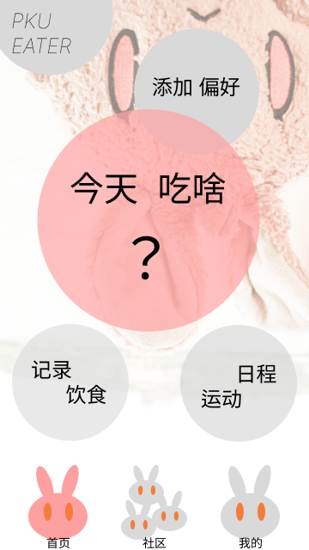

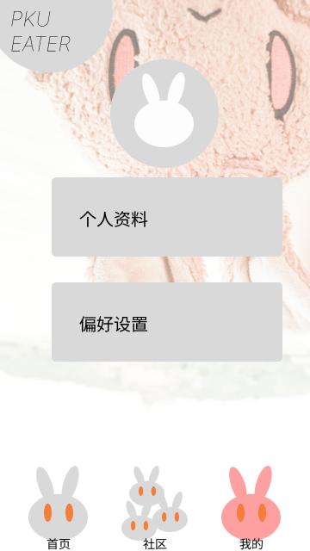
界面设想预览
logo

Slide 6

吃了么项目组分工
UI（前端交互、美工） | 张皓禹、黄佳惠
后端核心算法（热量计算、菜品推荐、营养摄入统计...） | 韦锡宇、徐致远
后端用户管理（数据库建立与维护） | 傅珂琳、马佳媛
后端社区功能（菜品打分、照片拍摄、社区设计...) | 徐嘉阳、吴苏桓
GitHub项目地址：https://github.com/lemon-prog123/PKU-EATER

Slide 7
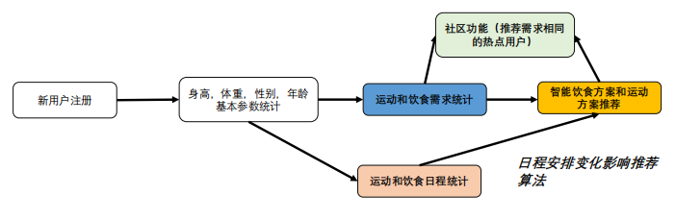
总体算法框架图

Slide 8
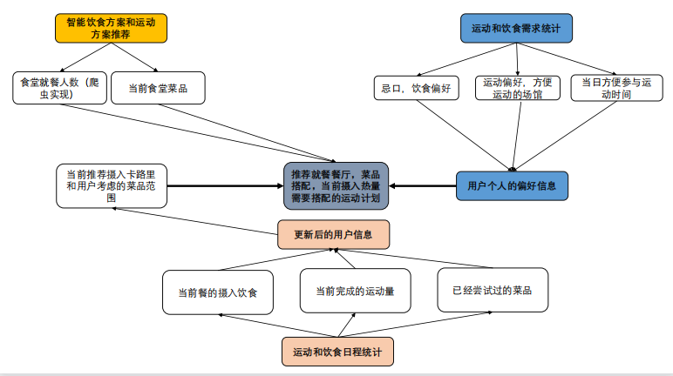

Slide 9
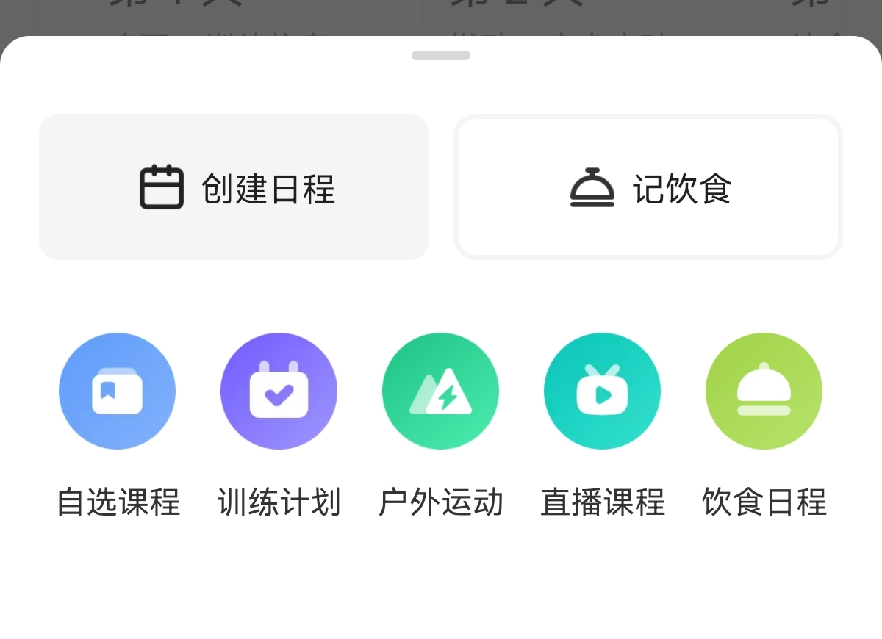

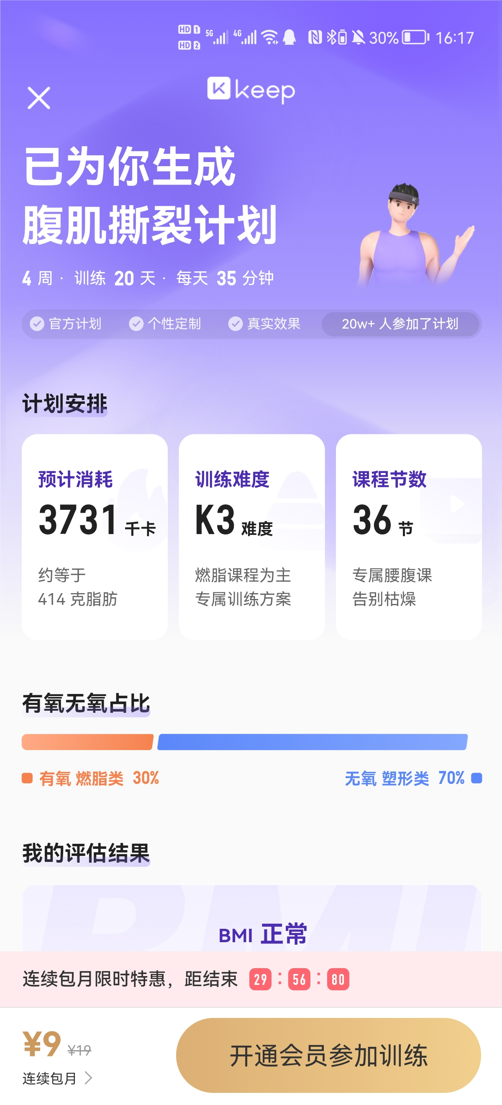
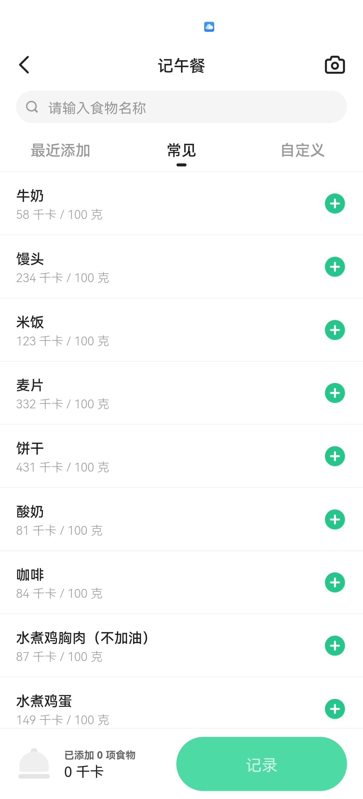
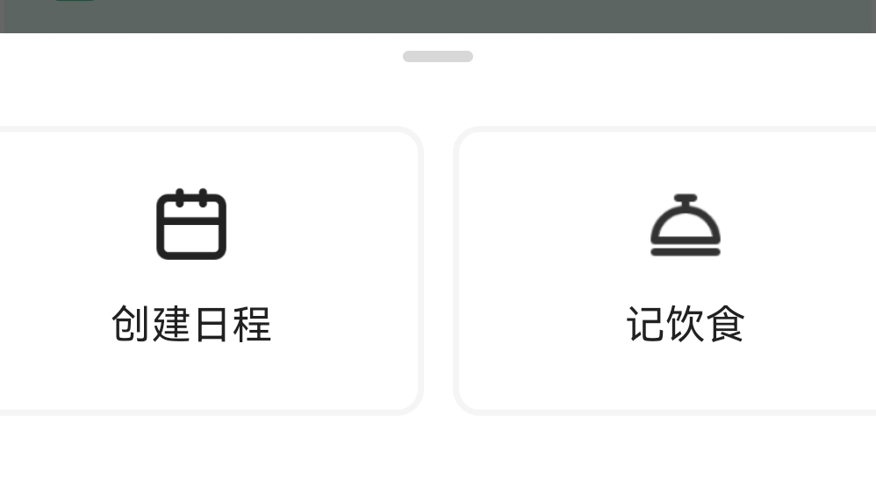
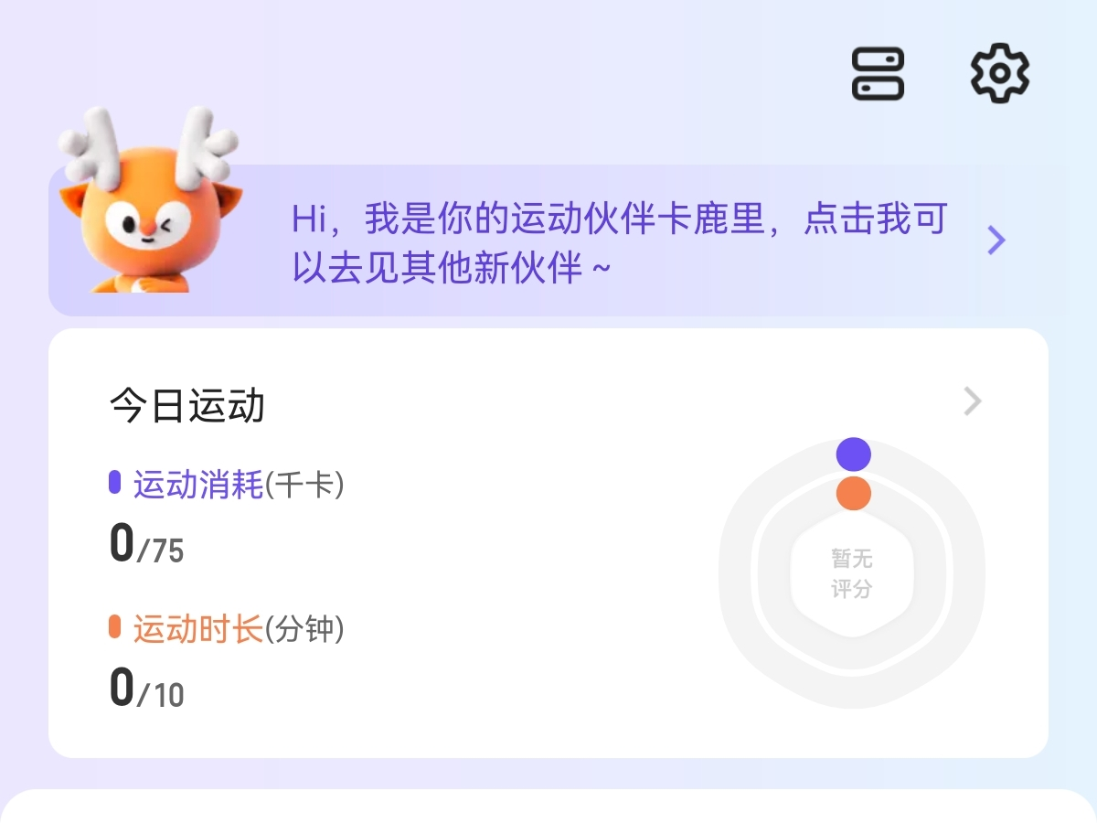
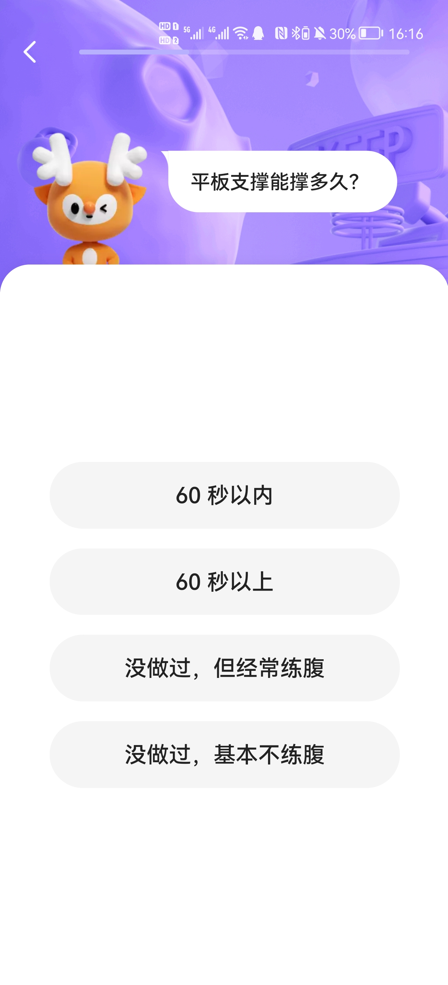
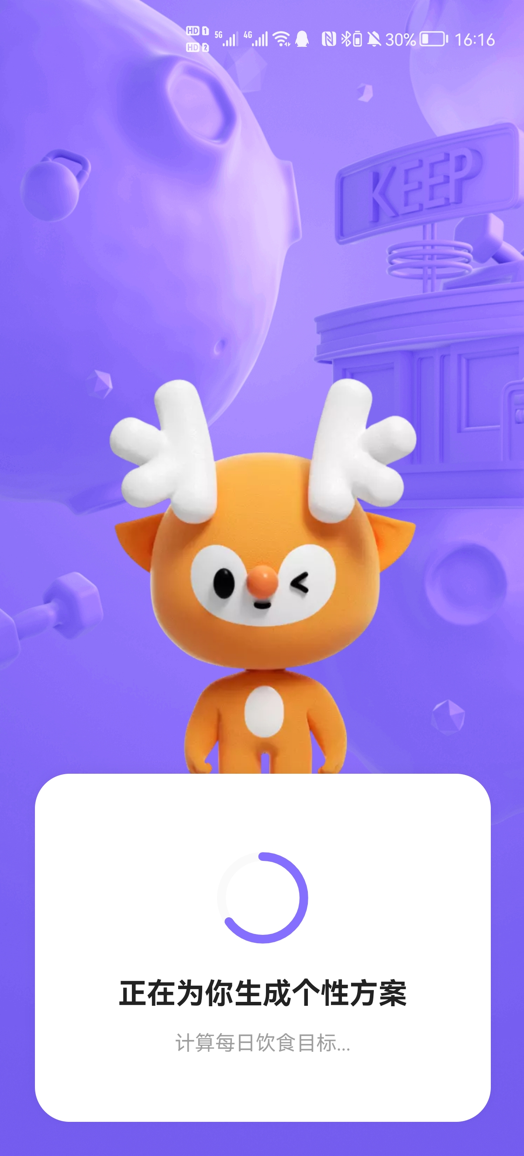
功能展示页面
运动和饮食需求统计
社区功能推荐（关注饮食分享和运动方享）
智能饮食方案和运动方案推荐
运动和饮食日程统计

Slide 10
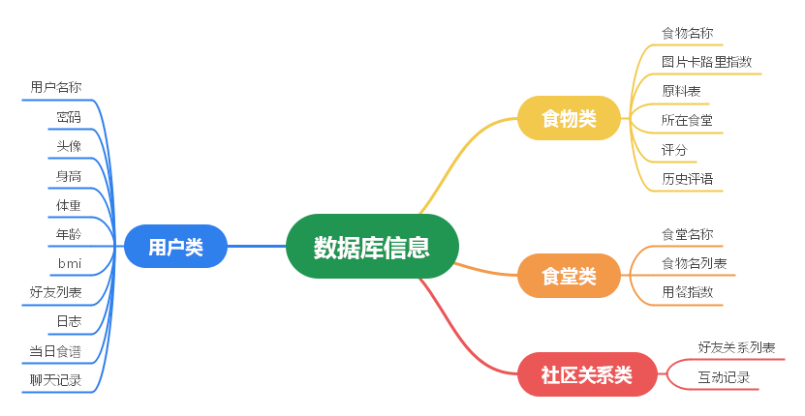
数据库信息导览图

Slide 11
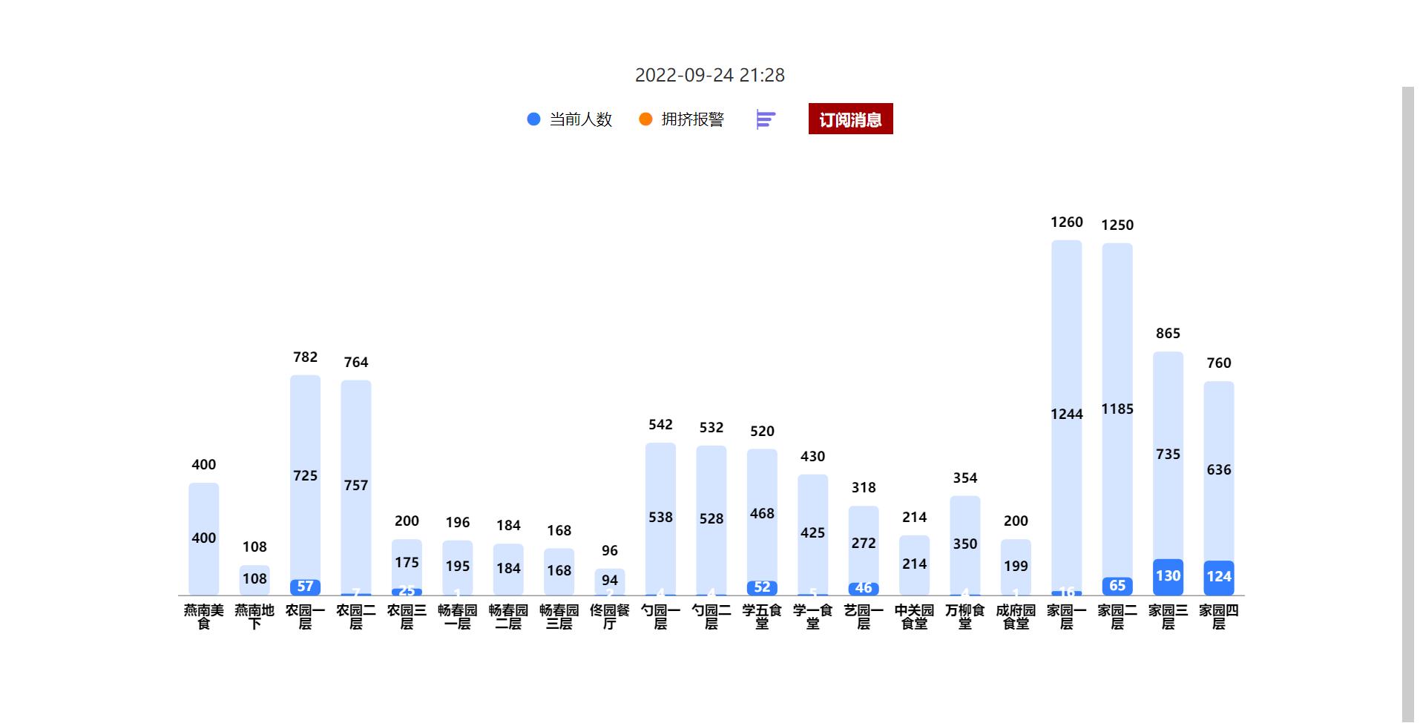
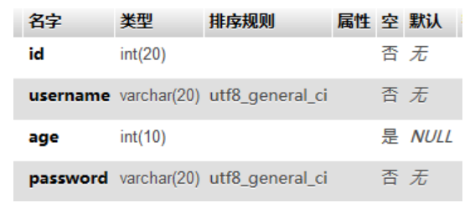


部分后端管理功能实现
实现方式：爬虫
示例2：
食堂就餐指数
使用工具：MySQL、Mybatis
示例1：
用户登录、注册及信息管理
图1. 数据库表结构示例
图2. 信息门户用餐指数

Slide 12
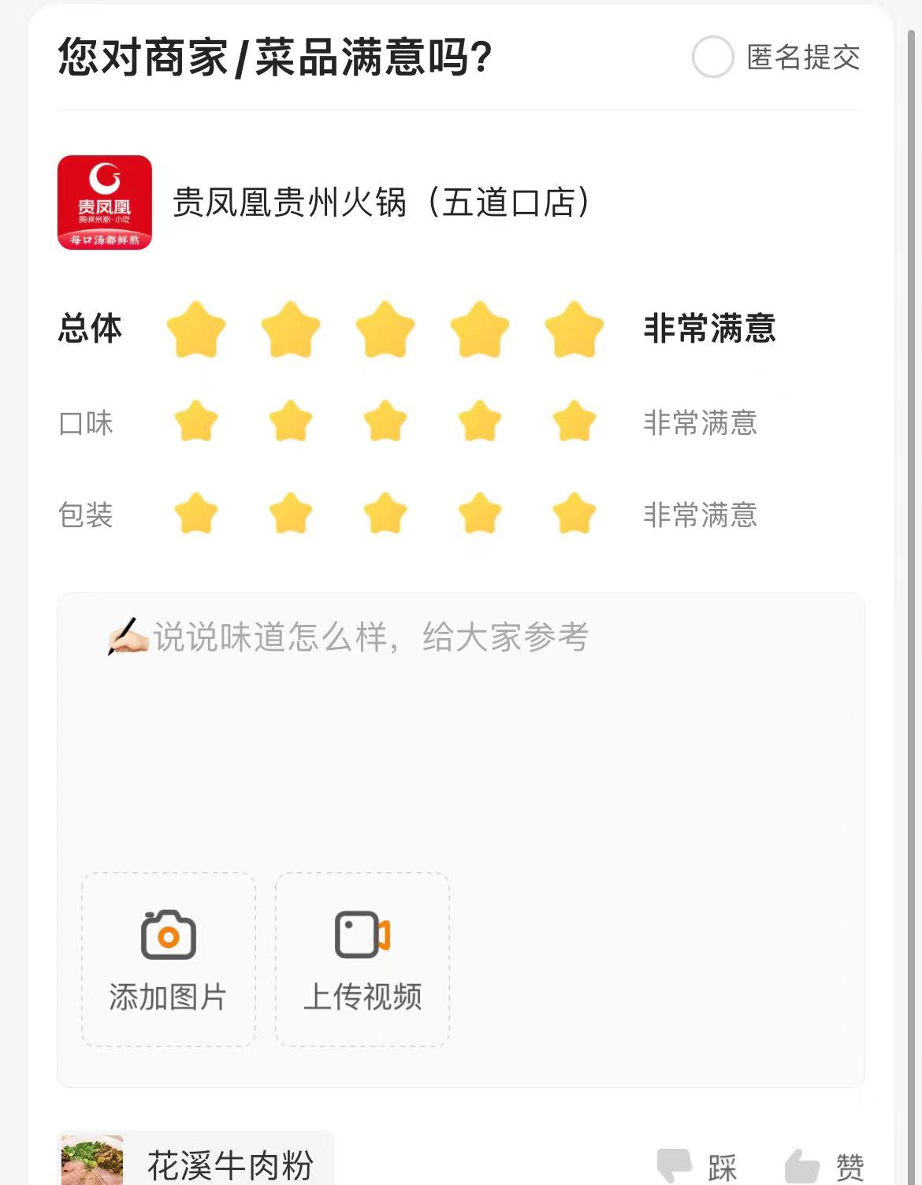
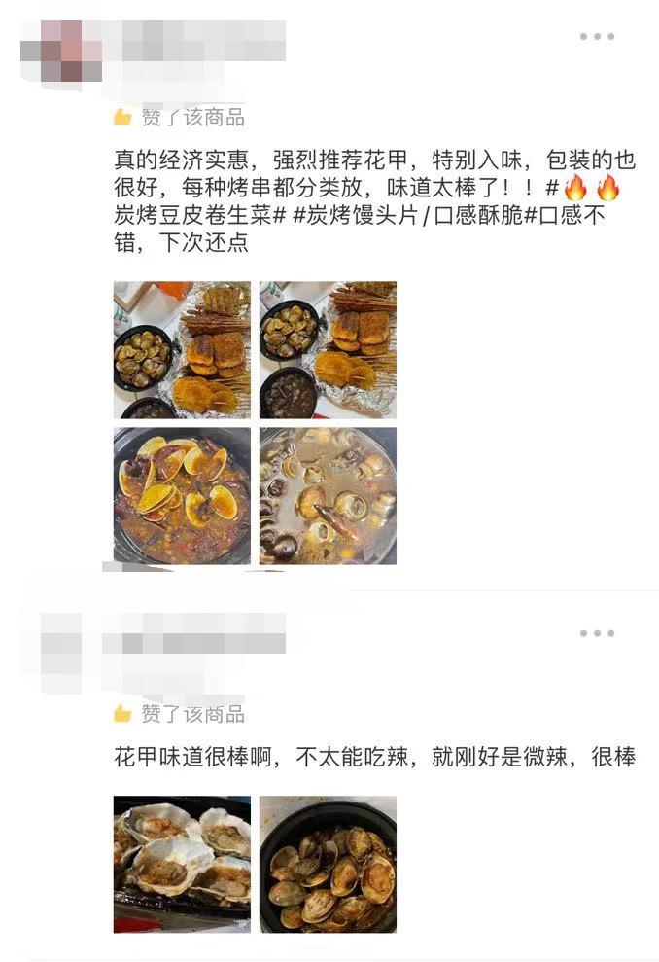
后端社区相关

Slide 13
Use Case
注册
extend
后端数据库储存相关信息
用户
extend
输入基本参数（身高、体重、忌口）统计
extend
计算运动和饮食需求
管理员
extend
智能饮食方案和运动方案推荐
include
extend
社区功能推荐（关注饮食分享和运动方享）
运动和饮食日程统计
extend
Notes:
基础功能

Slide 14
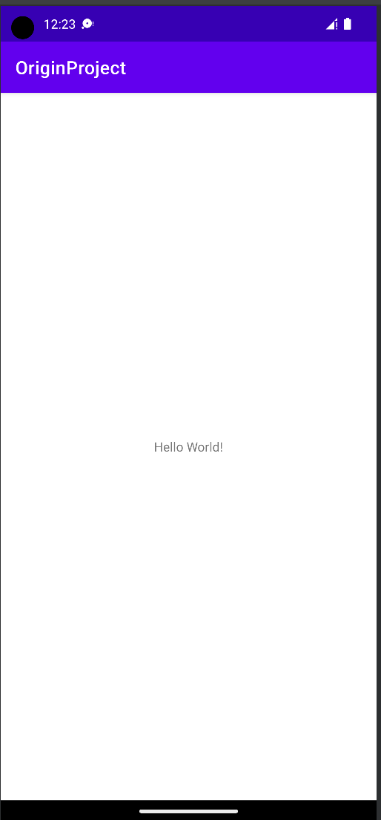
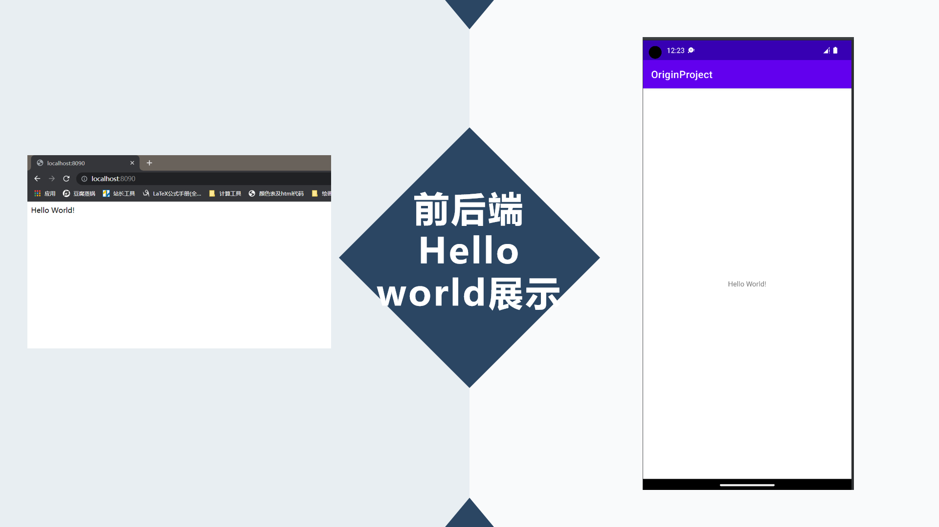
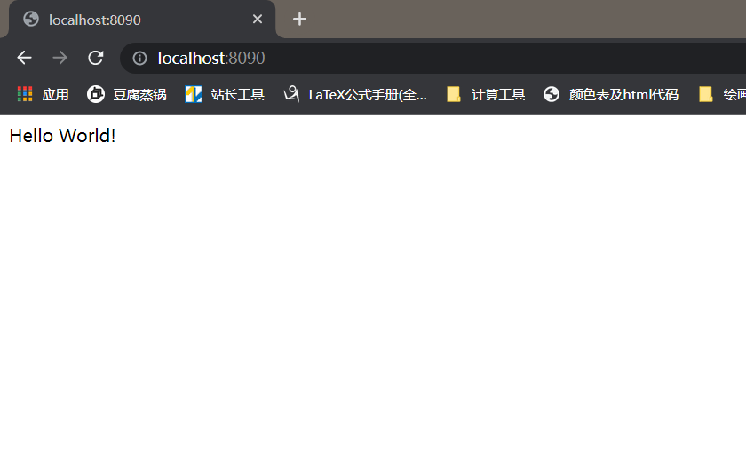
前后端Hello world展示

Slide 15
Thank you

